Slide 1
Tài liệu hỗ trợ học tập
HUBT
Điện Toán Di Động

Slide 2
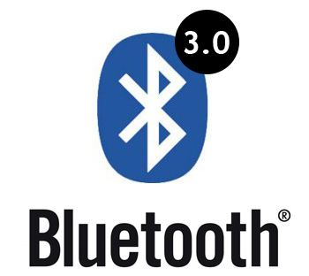
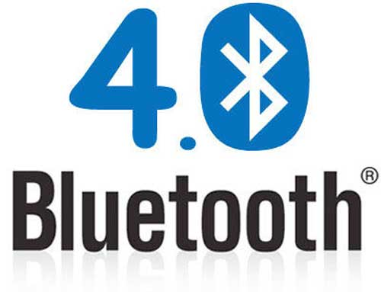
Bluetooth
Là gì? Lịch sử?
Cơ chế hoạt động?
Các thế hệ bluetooth?
Ưu điểm và nhược điểm?
Bảo mật?

Slide 3
Là gì? Lịch sử?
- Bluetooth là một công nghệ cho phép truyền thông giữa các thiết bị với nhau mà không cần cáp và dây dẫn.
- Nó là công nghệ truyền truyền dữ liệu không dây hiện đại, có công suất thấp, tầm ngắn và giá thành thấp dùng công nghệ vô tuyến có thể kết nối với các thiết bị như điện thoại di động, máy tính xách tay, máy in, máy ảnh số… công nghệ này hỗ trợ cho việc truyền dữ liệu qua các khoảng cách ngắn giữa các thiết bị di động và cố định, tạo nên các mạng cá nhân không dây.

Slide 4

- Công nghệ Bluetooth đã ra đời từ lâu và ngày nay có rất nhiều thiết bị được trang bị chức năng này.
- Từ Bluetooth được lấy từ tên của ông vua đan mạch Harald Bluetooth - một người nổi tiếng có thể giúp mọi người giao tiếp và thương lượng với nhau.
- Bluetooth là một công nghệ xách tay thay thế cho truyền dẫn bằng dây do Ericsson (nhà sản xuất điện thoại cầm tay) khởi xướng năm 1994.

Slide 5
Cơ chế hoạt động
Bluetooth là chuẩn kết nối không dây tầm ngắn, thiết kế cho các kết nối thiết bị cá nhân hay mạng cục bộ nhỏ, trong phạm vi băng tần từ 2,4 đến 2,485 GHz.
Bluetooth được thiết kế hoạt động trên 79 tần số đơn lẻ. Khi kết nối, nó sẽ tự động tìm ra tần số tương thích để di chuyển đến thiết bị cần kết nối trong khu vực nhằm đảm bảo sự liên tục.
Về tầm phủ sóng, bluetooth có 3 class:
- class 1 có công suất 100mW(miliwatt) với tầm phủ sóng gần 100m.
- class 2 có công suất 2,5mW, tầm phủ sóng khoảng 10m.
- class 3 là 1mW với tầm phủ sóng khoảng 5m.

Slide 6
Bản thân bên trong bluetooth hiện nay là một tập hợp nhiều giao thức hoạt động khác nhau.
Ví dụ:
- A2DP (Advanced Audio Distribution Profile) là cơ chế truyền dẫn âm thanh stereo qua sóng bluetooth tới các tai nghe, loa.
- FTP (File Transfer Protocol) là cơ chế chuyển đổi dữ liệu qua kết nối bluetooth giữa các thiết bị (hay còn gọi là File Transfer Services).
- OBEX, được phát triển bởi chính nhà mạng Verizon, cho phép xóa dữ liệu thông qua bluetooth.
...v.v.v..

Slide 7
Các thế hệ bluetooth
- Bluetooth 10: là phiên bản đầu tiên được đưa ra thị trường với tốc độ kết nối ban đầu là 1Mbps. ( thực tế <= 700Mbps).
- Bluetooth 1.1: công nghệ Bluetooth phát triển trên nhiều lĩnh vực khác nhau với sự quan tâm của nhiều nhà sản xuất mới.
Bluetooth 1.2: Chuẩn này hoạt động dựa trên nền băng tần 2.4 Ghz và tăng cường kết nối thoại. Motorola RARZ là thế hệ di động đầu tiên tích hợp Bluetooth 1.2.

Slide 8
Bluetooth 2.0 + ERD: nâng cao tốc độ và giảm thiểu năng lượng tiêu thụ. Tốc độ của chuẩn Bluetooth lên đến 2.1 Mbps với chế độ cải thiện kết nối truyền tải – ERD (enhanced data rate), song ERD vẫn chỉ là chế độ tùy chọn, phụ thuộc vào các hãng sản xuất có đưa vào thiết bị hay không. Các thiết bị tiêu biểu sử dụng công nghệ Apple iPhone, HTC Touch Pro và T-Mobile’s Android G1.

Slide 9
Bluetooth 2.1 + ERD:
Đây chính là thế hệ nâng cấp của Bluetooth 2.0. có hiệu năng cao hơn và tiết kiệm năng lượng hơn. Chuẩn này chủ yếu đã được sử dụng trong trong điện thoại, máy tính và các thiết bị di động khác.
Bluetooth 3.0 + HS:
Có tốc độ truyền dữ liệu đạt mức 24Mbps – bằng sóng Bluetooth – High Speed, tương đương chuẩn Wi-Fi thế hệ đầu tiên, phạm vi hiệu quả nhất chỉ trong vòng 10m.

Slide 10
Ngày 30/6/2010 Bluetooth SIG đã đưa ra Bluetooth phiên bản 4.0 là sự kết hợp của:
“classic Bluetooth” (Bluetooth 2.1 và 3.0), “Bluetooth high speed” (Bluetooth 3.0 +HS) và “Bluetooth low energy – Bluetooth năng lượng thấp” (Bluetooth Smart Ready/Bluetooth Smart).
“Bluetooth low energy” là một phần của Bluetooth 4.0 với một giao thức ngăn xếp hoàn toàn mới để những kết nối đơn giản được thực hiện nhanh chóng. Nó là một sự chuyển đổi những giao thức tiêu chuẩn của Bluetooth 1.0 vào 4.0 nhằm phục vụ cho những ứng dụng năng lượng cực thấp.

Slide 11
Bluetooth Smart chỉ hoạt động ở chế độ đơn tần (single radio) hướng đến khả năng phát tín hiệu cho các thiết bị trong lĩnh vực y tế (đo nhịp tim…) thông qua một cảm biến tích hợp, các thông tin thu được chỉ có thể được gửi qua thiết bị có Bluetooth Smart Ready. Các thiết bị Bluetooth Smart sẽ không có tốc độ cao như 3.0 nhưng bù lại chúng tiêu thụ năng lượng rất thấp, pin của chúng thậm chí đủ hoạt động với thời gian vài năm.
Bluetooth Smart Ready hoạt động ở hai dãy tín hiệu (dual radio) lại hội đủ các điều kiện trên và hoàn toàn tương thích với chuẩn 3.0.

Slide 12
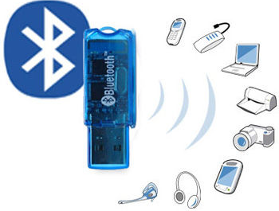
Thiết bị bluetooth Smart Ready có thể vừa kết nối với các thiết bị bluetooth thông thường vừa có khả năng nhận dữ liệu truyền tải từ các thiết bị Bluetooth Smart. Các thiết bị dùng chuẩn bluetooth Smart Ready gồm điện thoại, máy tính bảng, tivi và PC và đã được triển khai trên iPhone 4S, Mac Mini, Macbook Air.

Slide 13

Truyền dữ liệu ở khoảng cách lên đến 10m
Sử dụng sóng radio ở băng tần không cần đăng ký 2.4Ghz ISM
Có khả năng xuyên qua vật thể rắn và phi kim, không cần phải truyền thẳng
Mọi thiết bị Bluetooth đều có thể làm việc với nhau
Sử dụng ít năng lượng, thích hợp với thiết bị di động
Nhỏ gọn, sử dụng ở bất cứ đâu, giá thành rẻ

Slide 14
Khoảng cách kết nối còn ngắn so với các thiết bị không dây khác.
Tốc độ truyền dữ liệu không cao.
Dễ bị nhiễu bởi một số thiết bị sử dụng sóng radio khác.
Bảo mật còn thấp.

Slide 15
Bảo mật
Nhiều thiết bị Bluetooth có số lượng ngắn các chữ số sử dụng trong mã PIN.
Vậy nên:
- Vô hiệu hóa Bluetooth khi không sử dụng chúng.
- Sử dụng Bluetooth trong chế độ ẩn.
- Cẩn thận với những nơi bạn sử dụng Bluetooth.
- Đánh giá các thiết lập bảo mật của bạn.
- Khai thác triệt để các tùy chọn bảo mật.

